Slide 1

SOFTWARE DE GESTIÓN HOSPITALARIA.
Desarrolladores:
Miguel Jiménez
Diego Martín
Paula Arellano

Slide 2
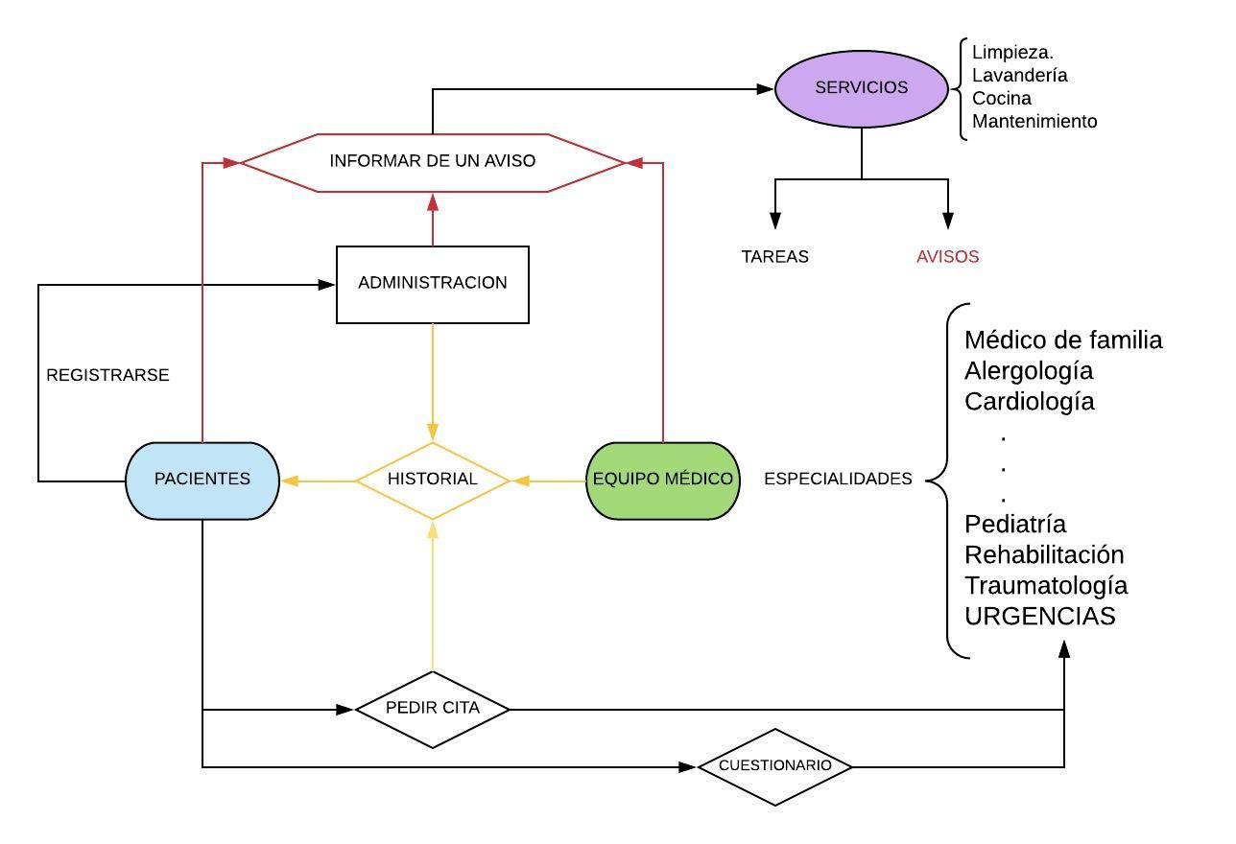

Slide 3
EFICIENCIA, PRECISIÓN Y FUNCIONALIDAD
Atención personalizada para cada paciente.
Intuitivo y accesible para todos los usuarios.
Fiabilidad y seguridad garantizada.
Optimiza y automatiza la comunicación entre el personal hospitalario.

Slide 4
EFICIENCIA, PRECISIÓN Y FUNCIONALIDAD
Priorización de las urgencias.
Reduce el tiempo de espera.
Máxima seguridad.

Slide 5
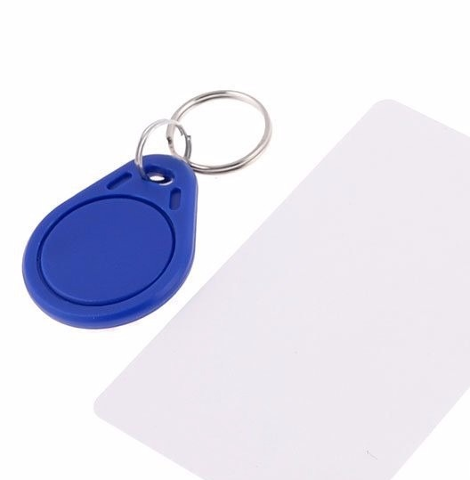
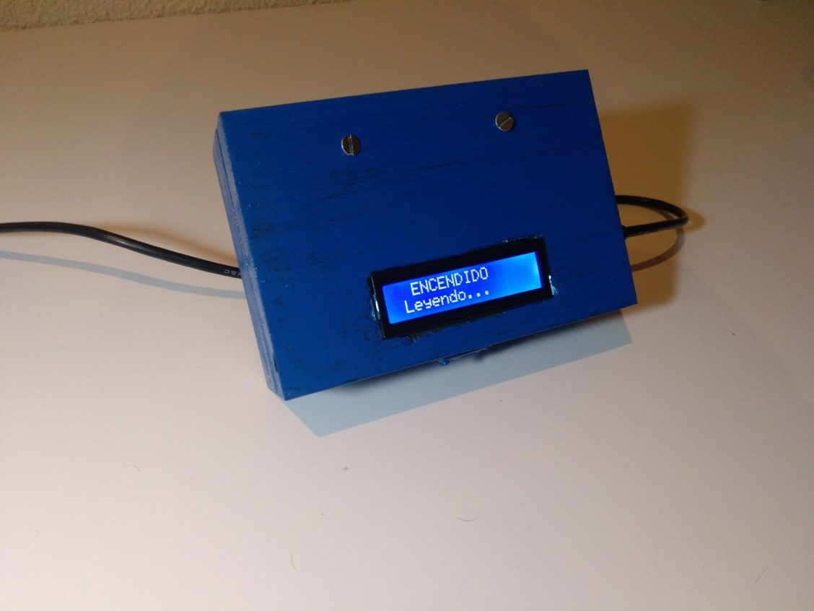
EFICIENCIA, PRECISIÓN Y FUNCIONALIDAD
Innovador sistema de lector de tarjetas contactless.

Slide 6
Con la salud no arriesgues, confía en la tecnología más avanzada

